Slide 1
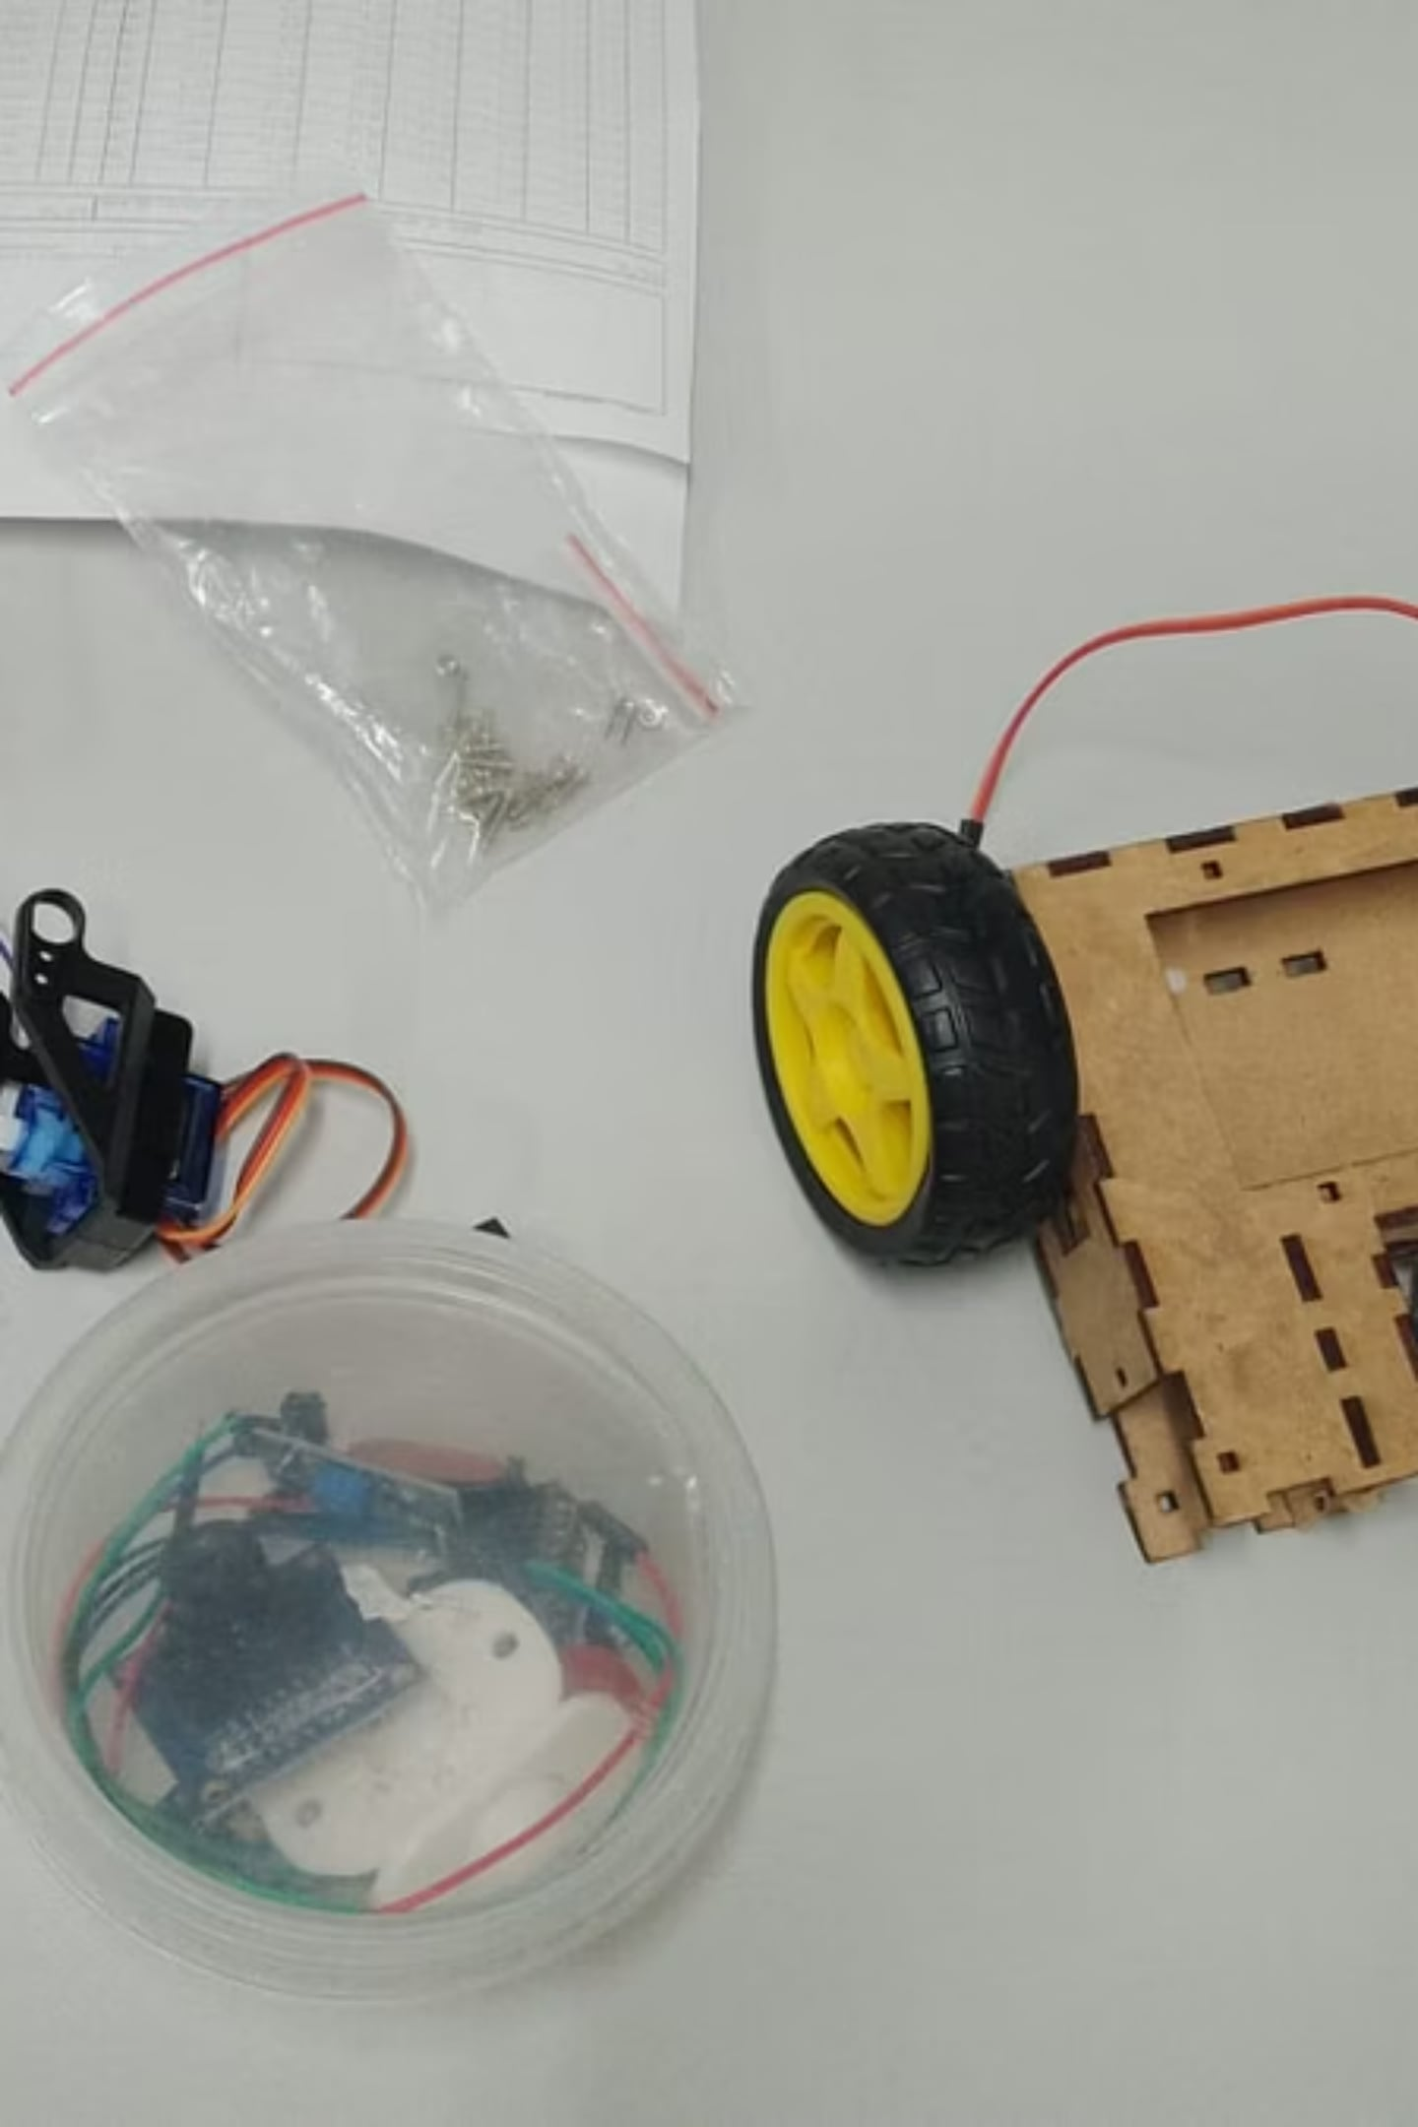
Da Simulação à Construção
O CapiBot evoluiu do ambiente virtual para o físico. A principal mudança: de 3 câmeras na simulação para 1 câmera móvel no protótipo real.
CoppeliaSim
Protótipo Físico
3 câmeras fixas
Ambiente simulado
1 câmera ESP32-CAM
Servo motor para mira
Sensor IR para linha

Slide 2

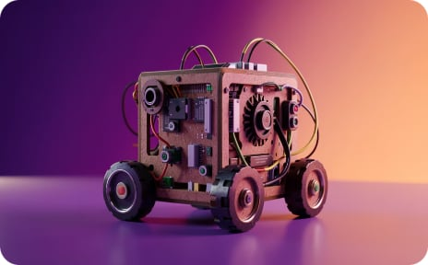
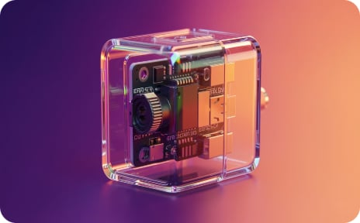
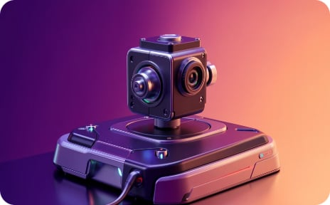
Semana 4 — O Que Estamos Construindo
Maquete com a Linha
Robô Seguidor de Linha
Câmera de Inspeção
Câmera Móvel
Pista física com linhas que representam as ruas percorridas pelo robô.
ESP32-CAM protegida por case de acrílico. Uma câmera substitui as três da simulação.
Servo motor desloca e gira a câmera para mirar exatamente o ponto a inspecionar.
Chassi em MDF. Sensor infravermelho (IR) detecta e segue a linha automaticamente.

Slide 3
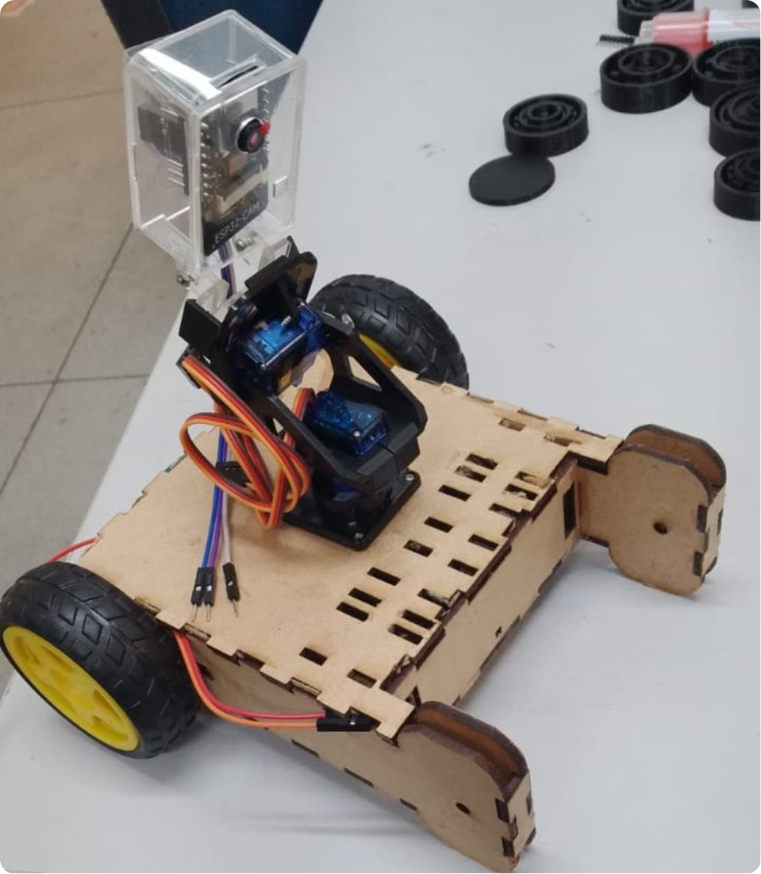
Divisão do Trabalho
Nosso Grupo
Maquete — pista com a linha
Robô que anda e segue a linha via sensor IR
Câmera ESP32-CAM sobre servo motor
Inspeção: detectar ponto sujo ou limpo

Slide 4
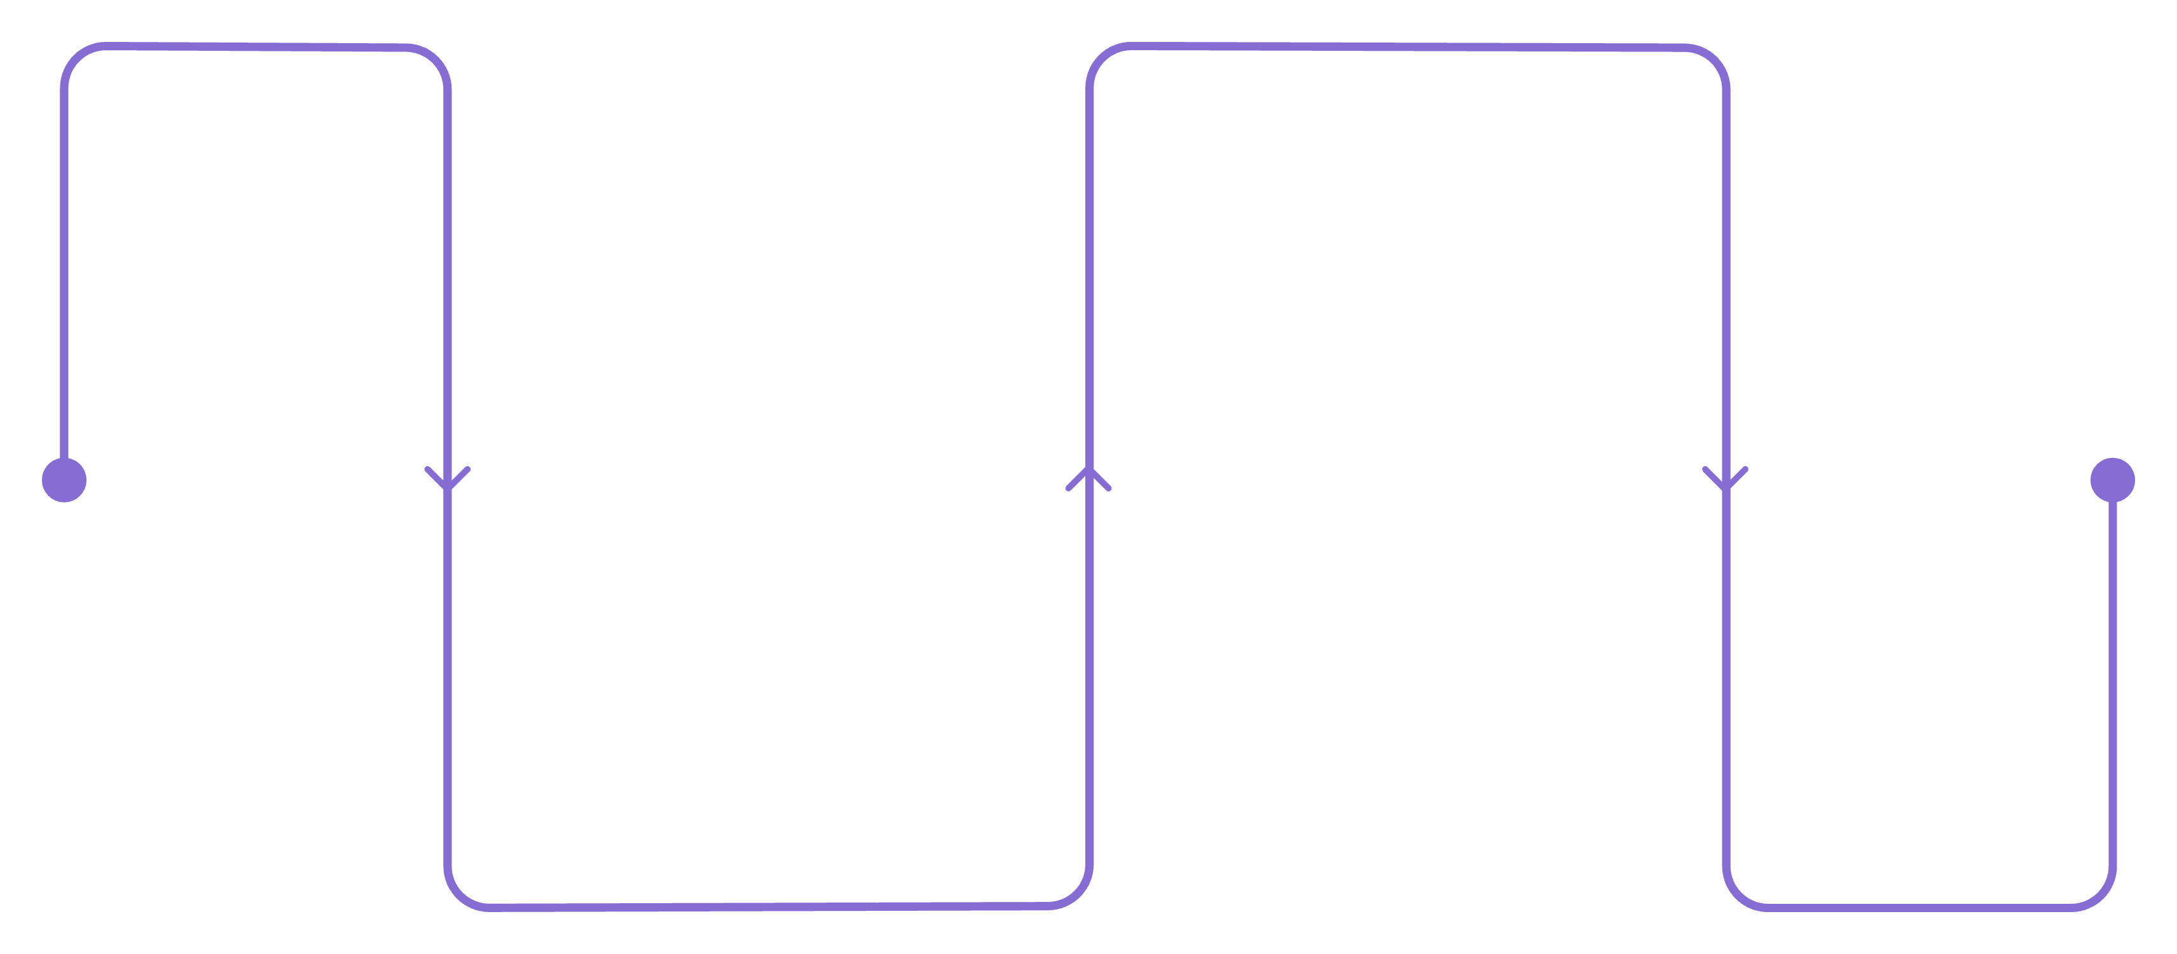
Inspecionar o Ponto
Servo gira a ESP32-CAM para análise
Seguir a Linha
Sensor IR guia o chassi pela pista

